Slide 1
Bahasa Python
Nama : Andre Bagas Kurniawan
Kelas : 4IA11
NPM : 50415707

Slide 2
Bahasa Pemrograman Python
Bahasa pemrograman python adalah bahasa pemrograman tinggi yang dapat melakukan eksekusi sejumlah intruksi multiguna secara langsung (interpretatif) dengan metode orientasi objek (Object Oriented Programming) serta menggunakan semantik dinamis untuk memberikan tingkat keterbacaan syntax. Sebagai bahasa pemrograman tinggi, python dapat dipelajari dengan mudah karena sudah dilengkapi dengan manajemen memori otomatis (pointer).

Slide 3
Python Bahasa Pemrograman Open Source
Python dapat digunakan secara bebas, bahkan untuk kepentingan komersial sekalipun. Banyak perusahaan yang mengembangkan bahasa pemrograman python secara komersial untuk memberikan layanannya. Misalnya Anaconda Navigator, adalah salah satu aplikasi untuk pemrograman python yang dilengkapi dengan tool-tool pengembangan aplikasi.

Slide 4
Rapid Application Development
Python diklaim mampu memberikan kecepatan dan kualitas untuk membangun aplikasi bertingkat (Rapid Application Development). Hal ini didukung oleh adanya library dengan modul-modul baik standar maupun tambahan misalnya NumPy, SciPy, dan lain-lain.

Slide 5
Python Mendukung Berbagai Sistem Operasi
Syntax python dapat dijalankan dan ditulis untuk membangun aplikasi di berbagai sistem operasi seperti berikut :
Linux/Unix
Microsoft Windows
Mac OS
Android
Java Virtual Machine
Symbian OS
Amiga
Palm
OS/2

Slide 6
Aplikasi Penggunaan Python
Python digunakan di berbagai bidang pengembangan. Berikut beberapa aplikasi penggunakan python yang paling popular. Seperti berikut:
Website dan internet
Bahasa pemrograman python dapat digunakan sebagai server side yang diintegrasikan dengan berbagai internet protokol misalnya HTML, JSON, Email Processing, FTP, dan IMAP. Selain itu, python juga mempunyai library untuk pengembangan internet.
Penelitian ilmiah dan Numerik
Python dapat digunakan untuk melakukan riset ilmiah untuk mempermudah perhitungan numerik. Misalnya penerapan algoritma KNN, Naive Bayes, Decision Tree, dan lain-lain.
Data Science dan Big Data
Python memungkinkan untuk melakukan analisis data dari database big data.

Slide 7
Media pembelajaran pemrograman
Python dapat digunakan sebagai media pembelajaran di universitas. Python sangat mudah dan hemat untuk dipelajari sebagai Object Oriented Programming dibandingkan bahasa lainnya seperti MATLAB, C++, dan C#.
Graphical User Interface (GUI)
Python dapat digunakan untuk membangun interface sebuah aplikasi. Tersedia library untuk membuat GUI menggunakan python, misalnya Qt, win32extension, dan GTK+.
Pengembangan Software
Python menyediakan dukungan struktur kode untuk mempermudah pengembangan software.
Aplikasi bisnis
Python juga dapat digunakan untuk membuat sistem informasi baik untuk bisnis dan instansi.

Slide 8
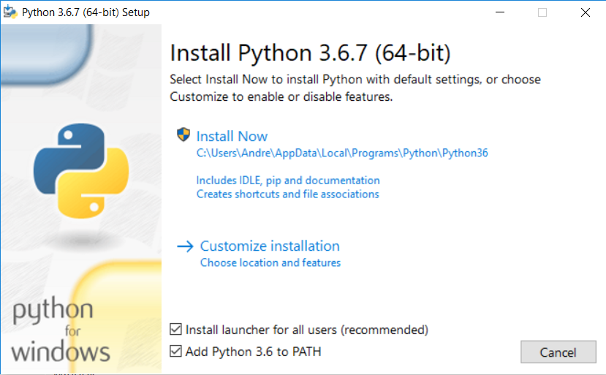
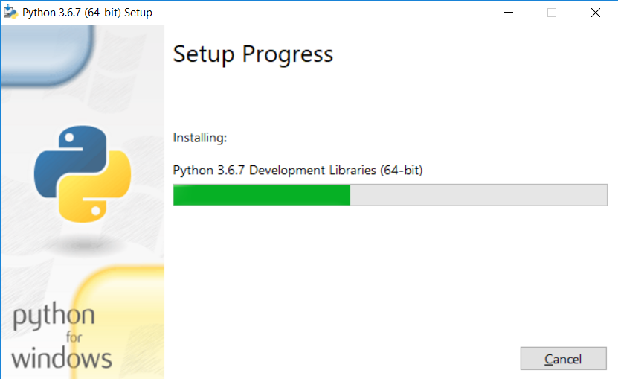
Install Python
Pertama centang python path kemudian install now. Lalu tunggu sampai proses selesai

Slide 9
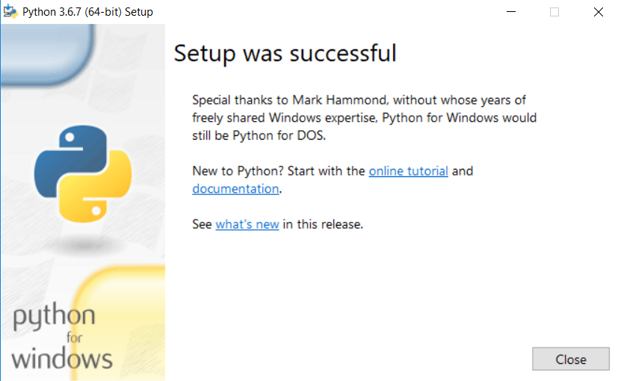
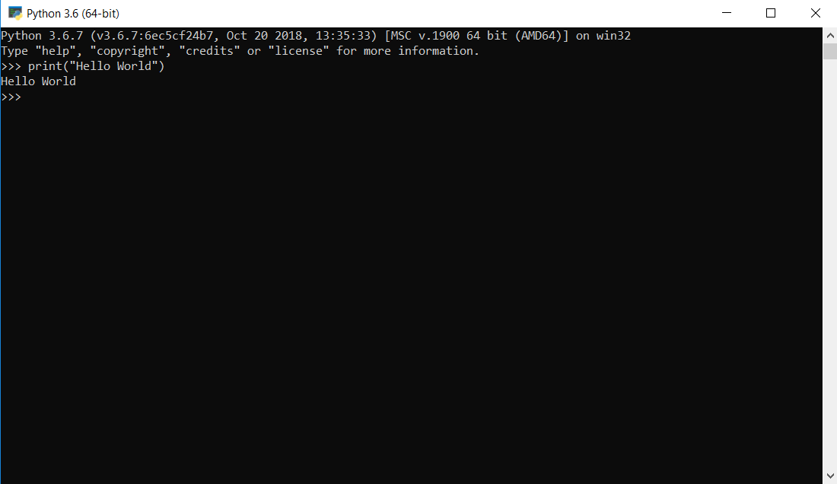
Hasil setelah selesai menginstall phyton

Slide 10
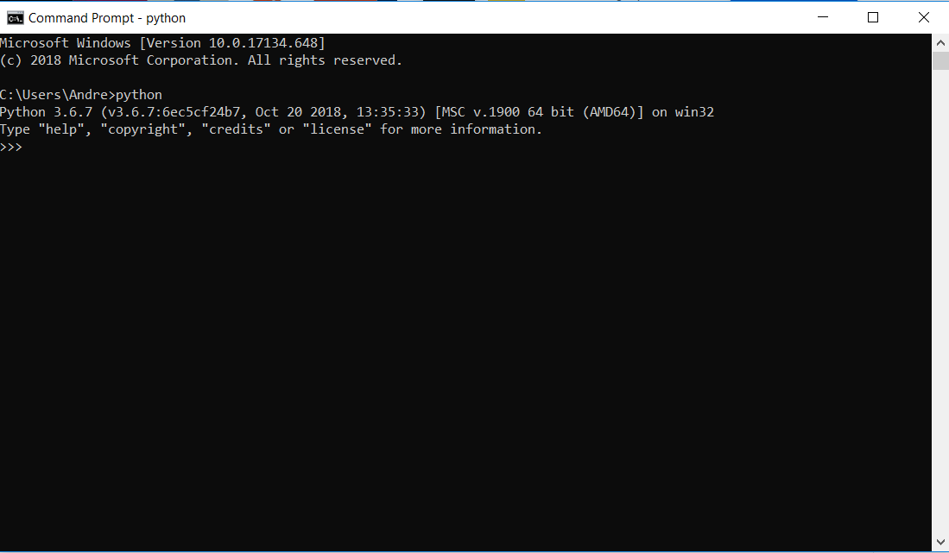
Install CMD Python

Slide 11
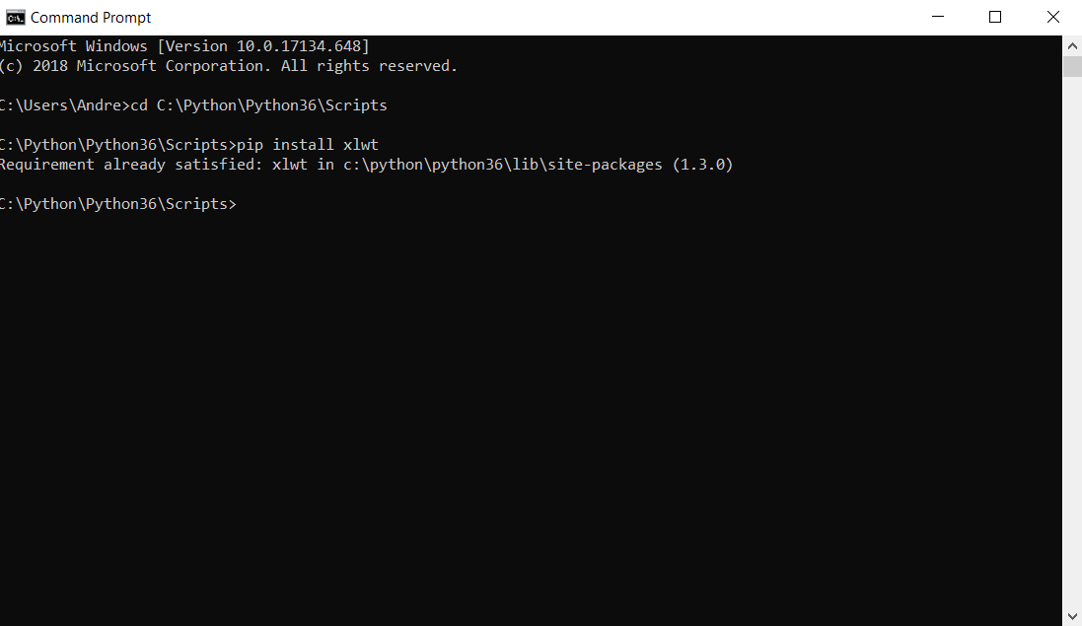
Install PIP Python

Slide 12
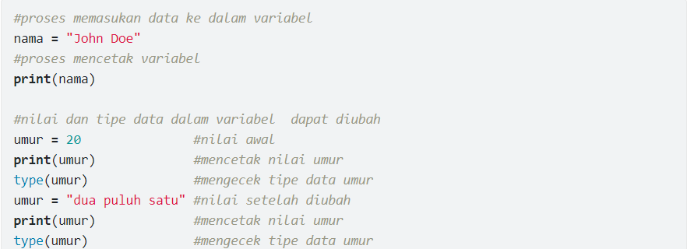
Variabel Pada Phyton
Variabel adalah lokasi memori yang dicadangkan untuk menyimpan nilai-nilai. Ini berarti bahwa ketika Anda membuat sebuah variabel Anda memesan beberapa ruang di memori.
Contoh :

Slide 13
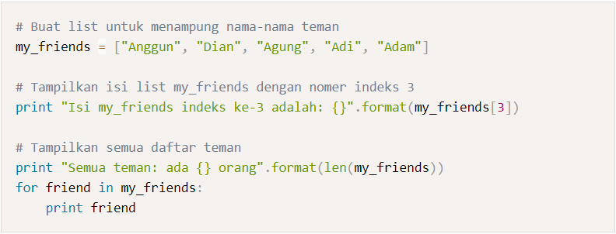
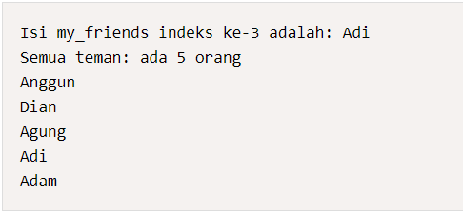
List Pada Phyton
List adalah struktur data pada python yang mampu menyimpan lebih dari satu data.
Contoh :
Output:

Slide 14
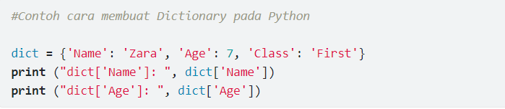
Dictionary Pada Phyton
Dictionary menggunakan beberapa kunci untuk mengindeks nilai-nilai yang ada di dalamnya. Kunci tidak harus berupa angka. Kunci dapat berupa tipe data immutable lainnya, yaitu String, Number, dan Tuple.

